Slide 1
Woon-welzijn-zorg visie van Deurne

Slide 2
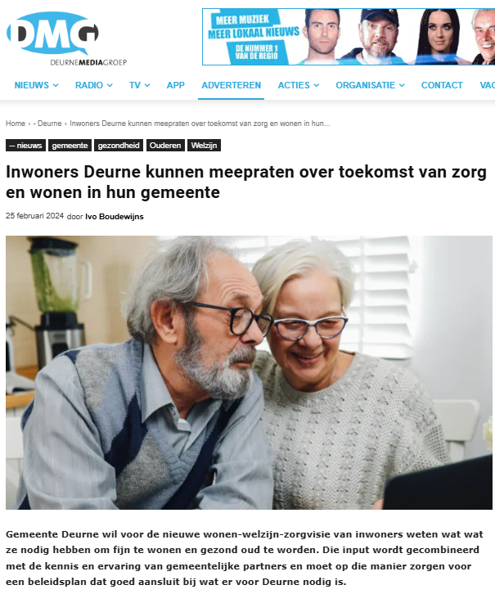
Een woon-welzijn-zorgvisie voor Deurne
Fijn wonen gaat over meer dan alleen een (betaalbaar) dak boven je hoofd
We wonen in een krachtige regio waar niet alleen de economie groeit, maar ook het inwoneraantal.
Deze visie hebben we niet over, maar met inwoners en partners opgesteld.
De woon-welzijn-zorgvisie is een bouwsteen voor de toekomst.

Slide 3

3 Hoofdthema’s geven richting aan onze visie:
Passende woningvoorraad
Geschikte woonomgeving
Toekomstbestendige ondersteuning

Slide 4
Passende woningvoorraad
Bouwen volgens de behoefte van onze huidige en toekomstige inwoners.
Bouwen van nultredenwoningen en appartementen, voor jong en oud. Deze woningen zijn niet al te groot, betaalbaar en zorgen voor doorstroming.
Gemengd bouwen en wonen als basis voor zorgzame gemeenschappen.
Flexibeler gebruik van de bestaande woningvoorraad: splitsen van woningen, meergeneratiewoningen of andere alternatieve woonvormen en (pre)mantelzorgwoningen.
→ Soms is iets vergunningsvrij. Bij twijfel, neem contact op en we denken graag mee in oplossingen: Bouwplannen en bouwtekeningen bekijken | Gemeente Deurne

Slide 5
Geschikte woonomgeving
Bestaande ontmoetingsplekken versterken en nieuwe plekken creëren (wandelroutes, bankjes, sportvoorzieningen, gezamenlijke huiskamers).
Behoud en verbetering van voorzieningenniveau
Bereikbaarheid van voorzieningen

Slide 6
Toekomstbestendige ondersteuning
Inzetten op preventie
Stimuleren van zelf- en samenredzaamheid
Beschikbaarheid van medische zorg: Richting de toekomst woont een groter deel van de ouderen met een zware zorgvraag in hun eigen woning in plaats van in een woonzorgcentrum.
Meer passende woningen voor mensen met een zorg- en ondersteuningsvraag. Zodat mensen met een zorgbehoefte niet alleen in de wijk kunnen blijven wonen, maar ook wonen op een plek waar de kans op behoud of versterken van eigen kracht, zingeving en waardevolle contacten het grootst is.

Slide 7
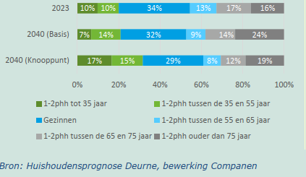
De schaalsprong – wat betekent dit voor de senioren in Deurne?

Slide 8

Vervolg
Deze visie op wonen, welzijn en zorg geeft aan waar ‘wij’ als gemeente, inwoners en partners naar streven. Om de speerpunten tot uitvoering te brengen is samenwerking essentieel.
Een zorgzame en leefbare gemeenschap creëren we samen.

Slide 9
Vragen?
Link: Visie en beleid | Gemeente Deurne

